Slide 1


数据结构
第9节课 图
医学信息工程 叶寒锋
E-mail:zjyesir@yeah.net

Slide 2
这节课讲啥？
什么是图
图的一些概念
图的存储结构---邻接表和邻接矩阵
图的遍历
最小生成树
最短路径
拓扑排序 和关键路径

Slide 3
1.什么是图
定义
由顶点和顶点间边构成的集合，一般G表示图 G=(V，E), V代表顶点集合，E代表图中的边
c
b
a
d
e
f
g

Slide 4
图的不同之处
单链表实现的 线性表，树等数据结构中，我们称数据元素为结点(Node)，在图中称为顶点(Vertex)
图中不允许没有顶点，但线性表，树等可以是空的。
图中任意2个结点都可能存在“关系”，这个关系用2顶点间的连线(边)表示。

Slide 5
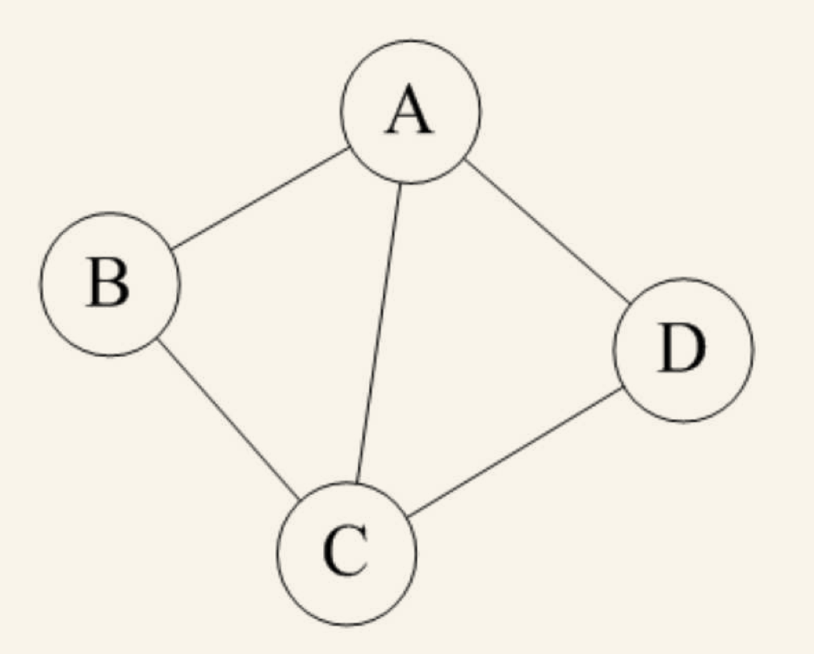
2.无向边和无向图
无向边: 若顶点v1 到顶点v2之间的边没有方向，则称这条边为无向边
无向图：如果任意两个顶点之间的边都是无向边，则这个图为无象图

Slide 6
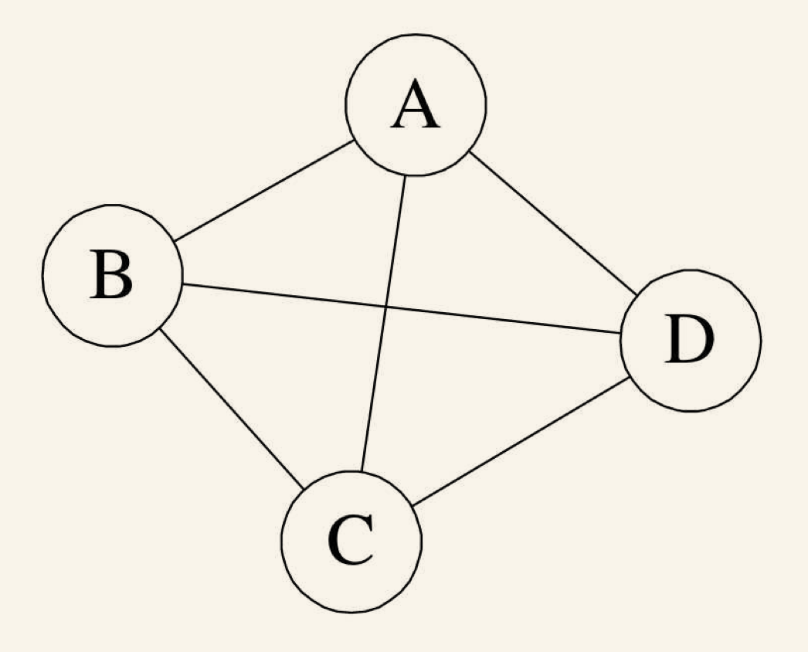
2.无向完全图
无向图中，如果任意两个顶点之间都存在边，则称该图为无向完全图

Slide 7
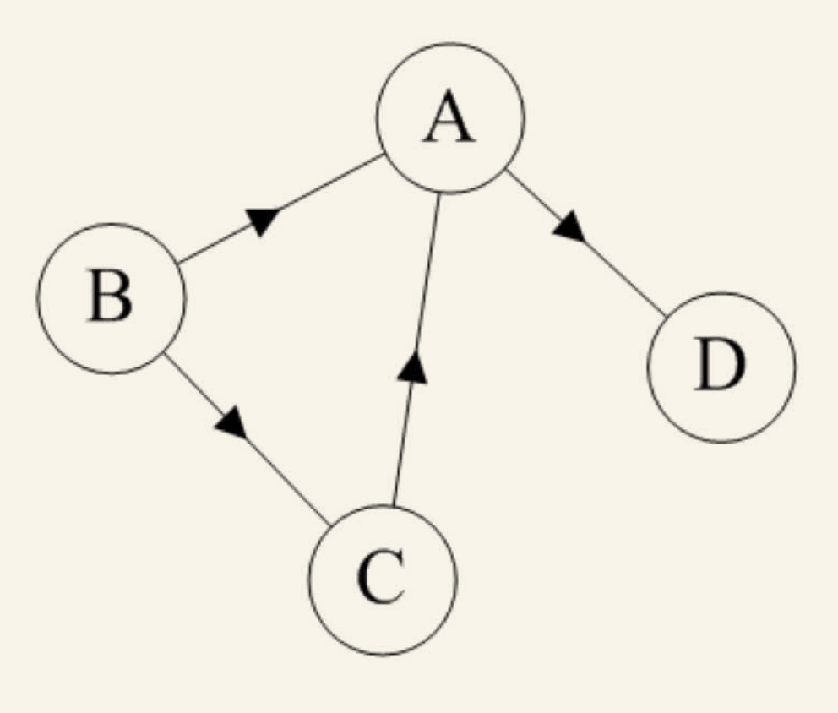
2.有向边和有向图
有向边: 若顶点v1 到顶点v2之间的边有方向，则称这条边为有向边，<v1，v2>表示，v1是起点，v2是终点，有向边也称为弧，v1到v2的一条弧。在图中边的终点有一个箭头
有向图：如果任意两个顶点之间的边都是有向边，则这个图为有象图

Slide 8
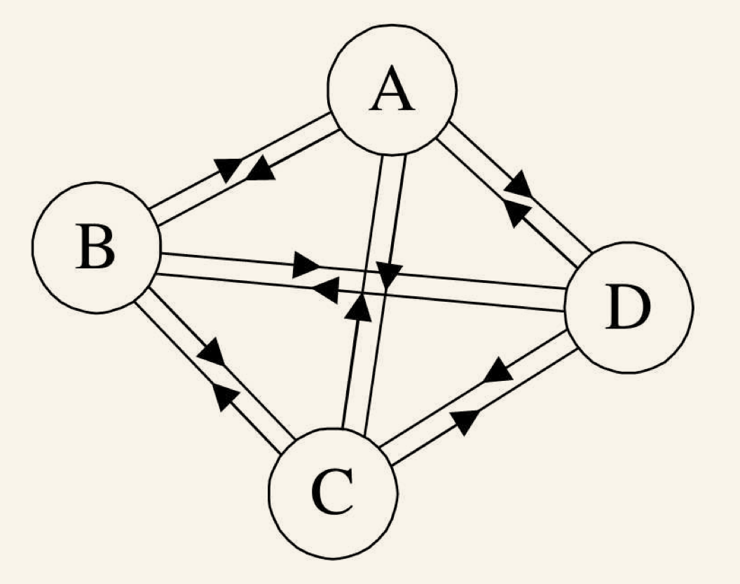

2.有向完全图
任意两个顶点之间都有弧相连接。
对于一个有m个顶点的有向完全图，共有多少条弧？

Slide 9
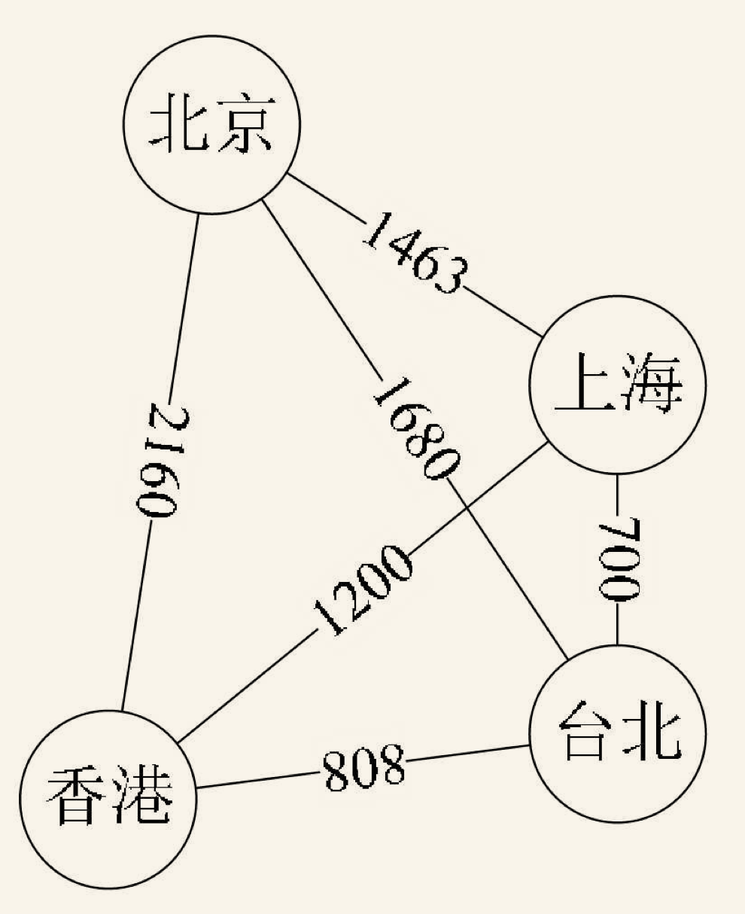
边的权重
图的边或弧相关的数叫做权重(weight)

Slide 10
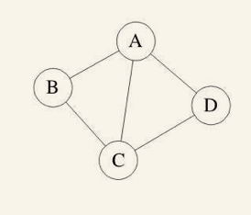
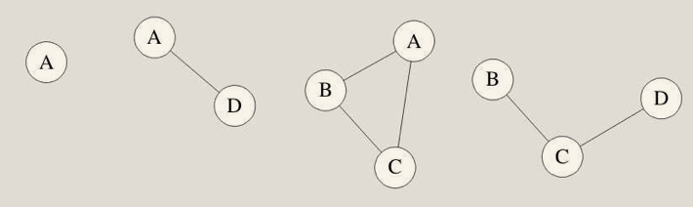

子图
简单定义，子图的顶点是母图的子集，子图的边也是母图的子集
下面是无向图的子图例子

Slide 11
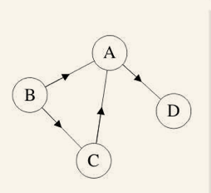
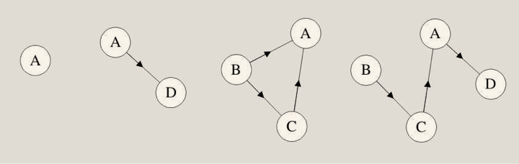
子图
简单定义，子图的顶点是母图的子集，子图的边也是母图的子集
下面是无向图的子图例子

Slide 12
有向图的子图

Slide 13
无向图的度
邻接点： 一条边直接相连
顶点的度：和此顶点相连的边的数目
路径： 串联起两点的边的集合 ，比如， A- C 有
请问：
B的度多少？
C的度多少？
Notes:
B度：2
C度：3

Slide 14
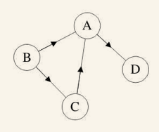
有向图的度
邻接点： 弧相连的两点
顶点的度：
出度：以v为起点的弧的数目
入度：以v为终点的弧的数目
请问：
B和D是邻接点吗？
A的入度多少？
A的出度多少？
Notes:
B度：2
C度：3

Slide 15
两种图的比较
 | 邻接点 | 顶点度(v顶点）
无向图 | 有边直接相连 | 和顶点v相关联的边的数目
有向图 | 有此顶点出发的弧直接相连到的顶点 | 出度：以v为起点的弧的数目 入度：以v为终点的弧的数目

Slide 16
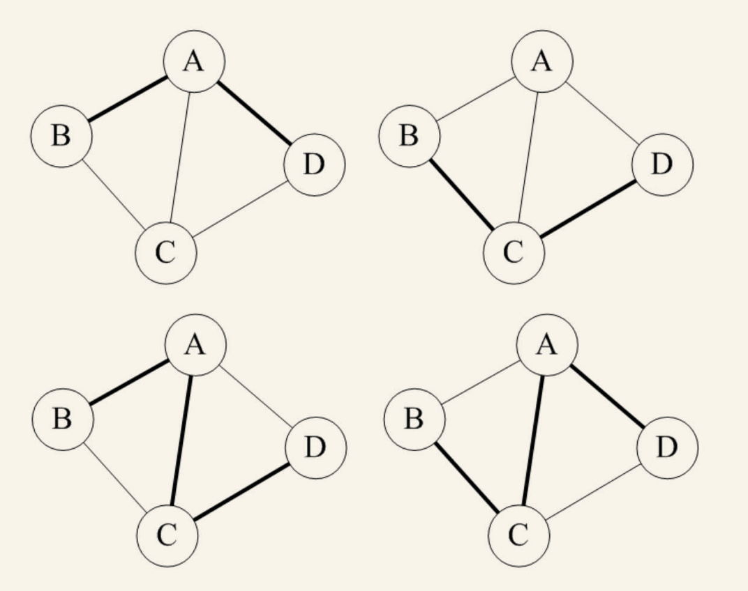
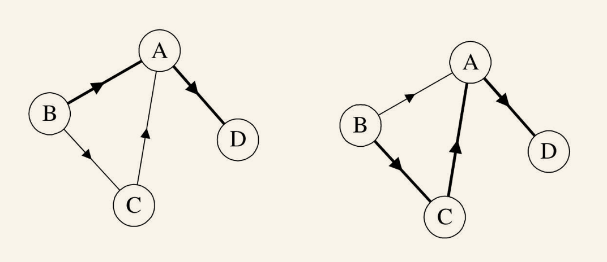
路径
串联起两点的边或弧的有序集合
👈 无向图 {(B，A)， (A, D)}
👇 有向图 {<B,C> , <C,D>}

Slide 17
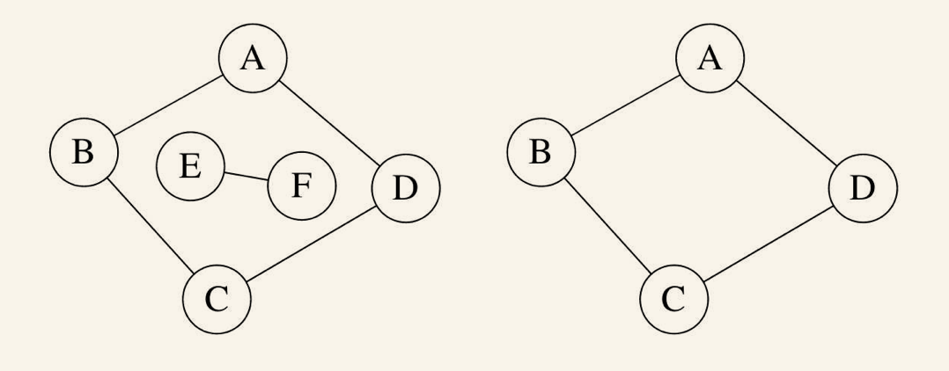

连通图的一些概念
在无向图G中，如果从顶点v到顶点v'有路径，则称v和v'是连通的。如果对于图中任意两个顶点vi、vj∈V，vi和vj都是连通的，则称G是连通图（Connected Graph）

Slide 18
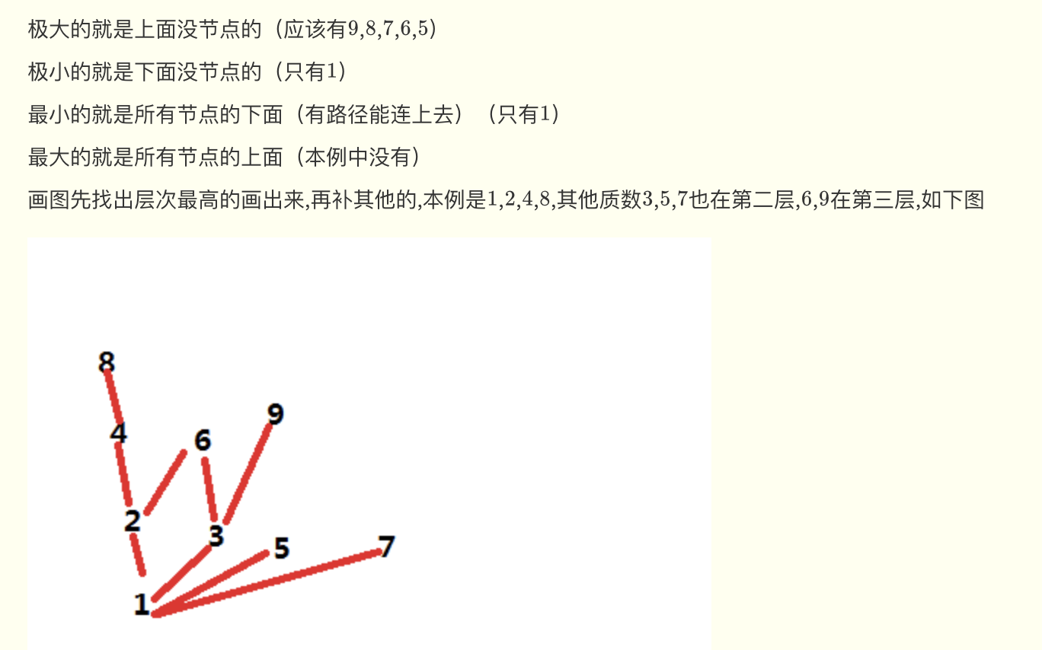
扩展：极大，最大的区别

Slide 19
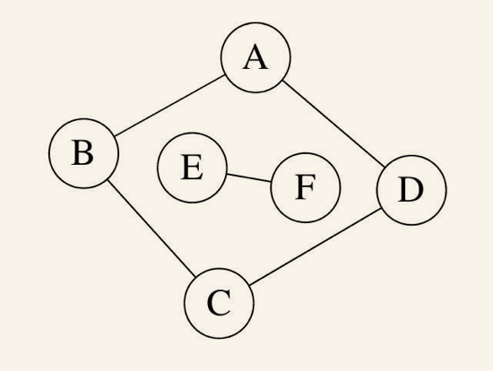
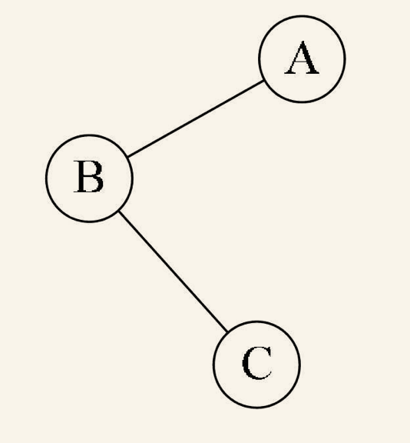
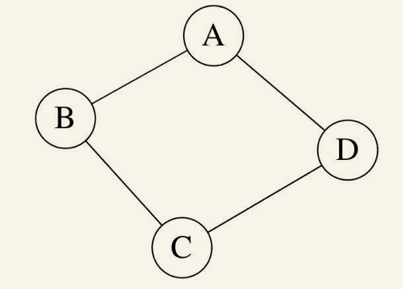
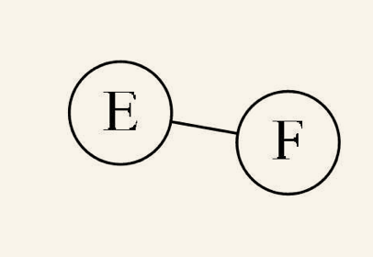
无向图的极大连通子图
无向图中的极大连通子图称为连通分量。要求如下：
要是子图；
子图要是连通的；
连通子图含有极大顶点数；
具有极大顶点数的连通子图包含依附于这些顶点的所有边

Slide 20
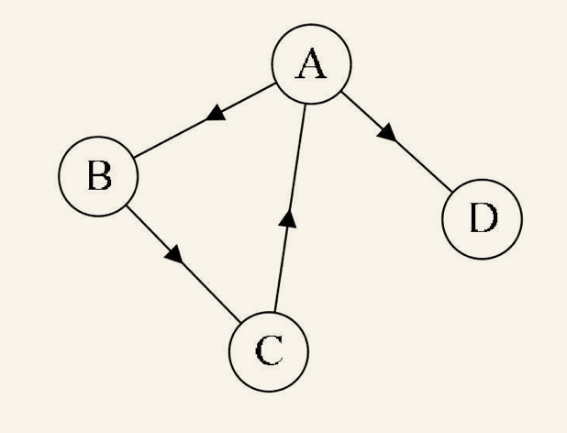
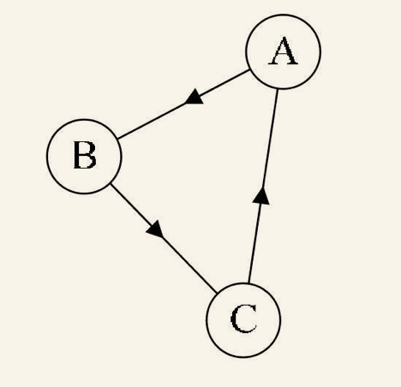
有向图的极大连通子图
在有向图G中，如果对于每一对vi、vj∈V、vi≠vj，从vi到vj和从vj到vi都存在路径，则称G是强连通图。有向图中的极大强连通子图称做有向图的强连通分量。
请画出上图的极大连通图 👉

Slide 21
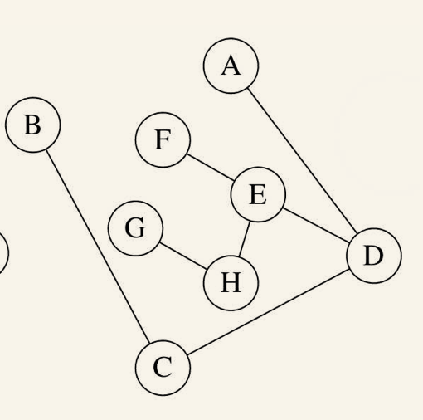
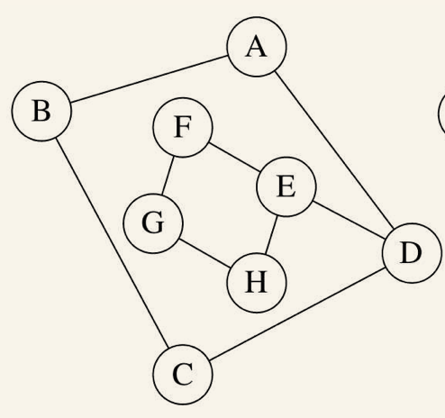
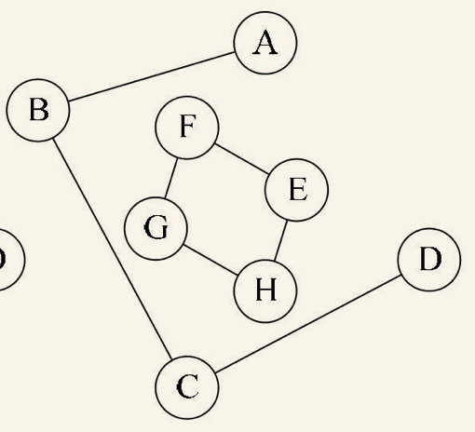
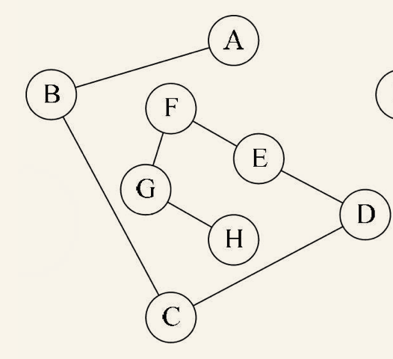
连通图的生成树定义
一个连通图的生成树是一个极小的连通子图，它含有图中全部的n个顶点，但只有足以构成一棵树的n-1条边.
生成树👉

Slide 22
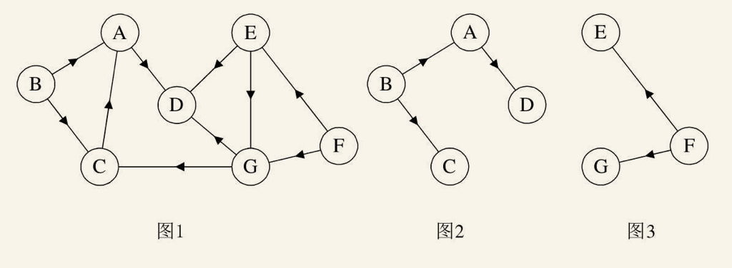
有向树
如果一个有向图恰有一个顶点的入度为0，其余顶点的入度均为1，则是一个有向树。
对有向树的理解比较容易，所谓入度为0其实就相当于树中的根结点，其余顶点入度为1就是说树的非根结点的双亲只有一个。
图1 可以分解为 图2和图3 两棵有向树

Slide 23
这么多概念，你是否已经晕了

Slide 24
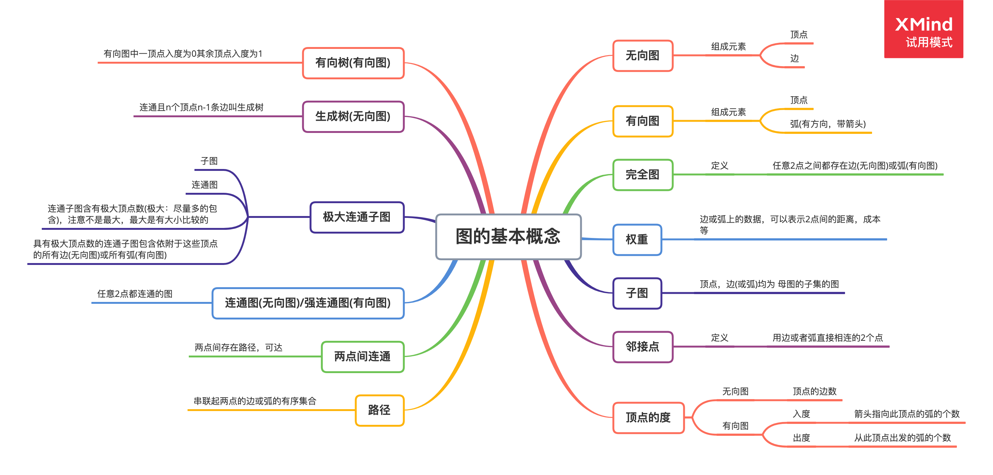

Slide 25
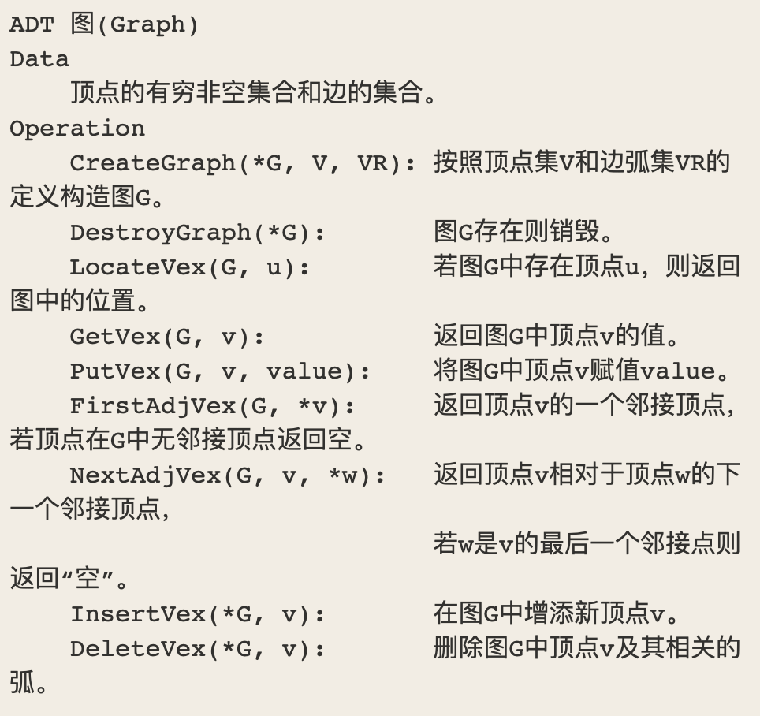
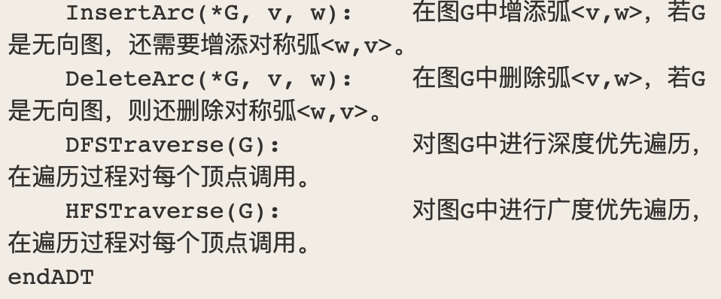
图的抽象结构

Slide 26
3.图的存储结构
主要讲以下2种：
邻接矩阵
邻接表

Slide 27
邻接矩阵
图的邻接矩阵（Adjacency Matrix）存储方式是用两个数组来表示图。
一个一维数组存储图中顶点信息，
一个二维数组（称为邻接矩阵）存储图中的边或弧的信息。

Slide 28
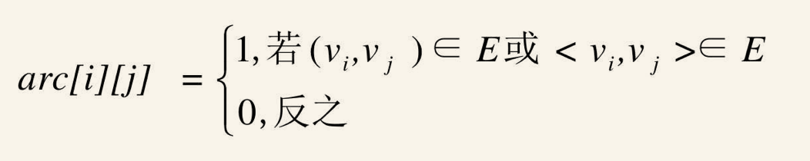
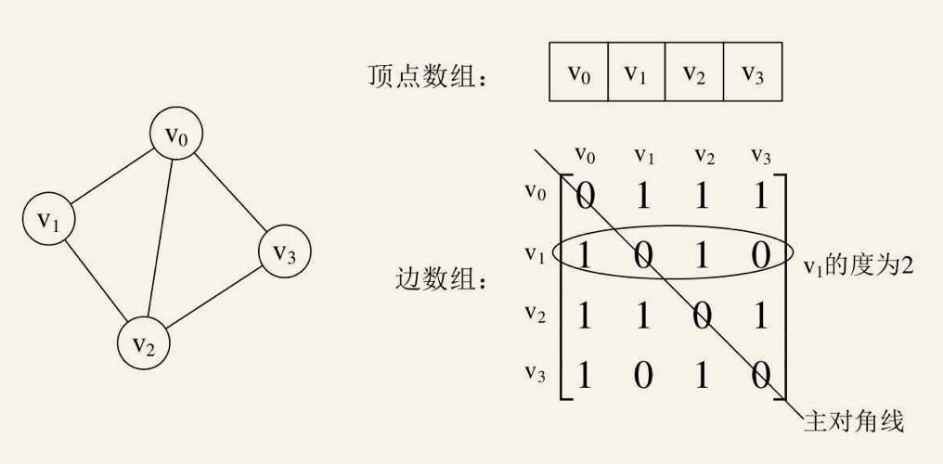
无向图的邻接矩阵例子
如何判断两顶点之间是有边的？
2. 如何计算一个顶点的度？
3. 如何计算一个顶点的邻接点？
注意，边的二维矩阵是个对称矩阵
Notes:
要判定任意两顶点是否有边无边就非常容易了。
顶点的度：若要知道某个顶点的度，其实就是这个顶点vi在邻接矩阵中第i行（或第i列）的元素之和。比如顶点v1的度就是1+0+1+0=2。
邻接点：求顶点vi的所有邻接点就是将矩阵中第i行元素扫描一遍，arc[i][j]为1就是邻接点

Slide 29
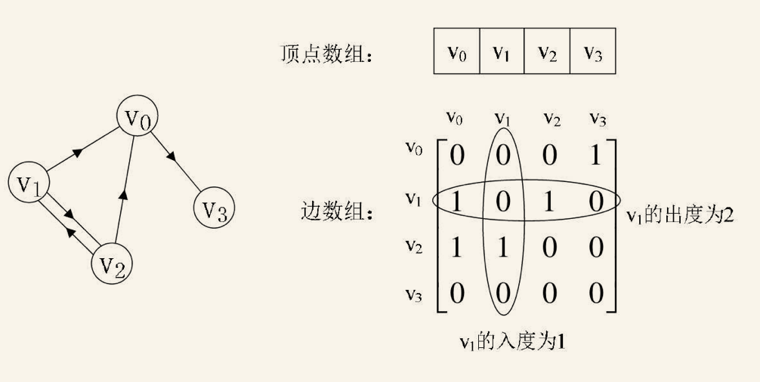
有向图的邻接矩阵例子
如何判断两顶点之间是有弧的？
2. 如何计算一个顶点的度？
3. 如何计算一个顶点的邻接点？
Notes:
有向图讲究入度与出度，顶点v1的入度为1，正好是第v1列各数之和。顶点v1的出度为2，即第v1行的各数之和。
与无向图同样的办法，要求vi的所有邻接点就是将矩阵第i行元素扫描一遍，查找arc[i][j]为1的顶点。

Slide 30
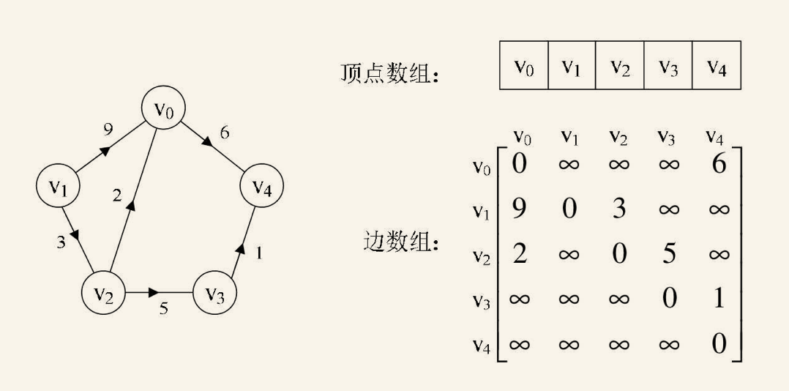
带权重的邻接矩阵
∞表示不可直接到达
因为权重可以为负值，所以不能用负数来代表“不可达”
Java中有 Integer.MAX表示4个字节整数的最大值

Slide 31
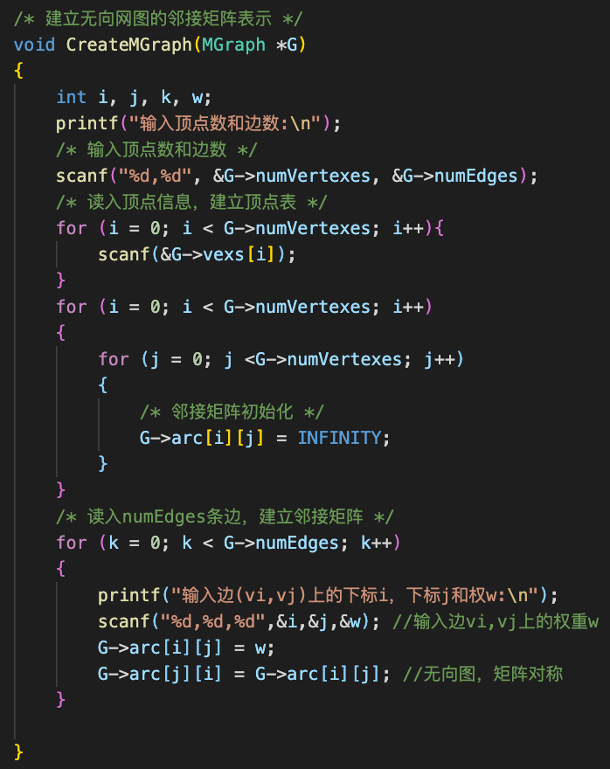
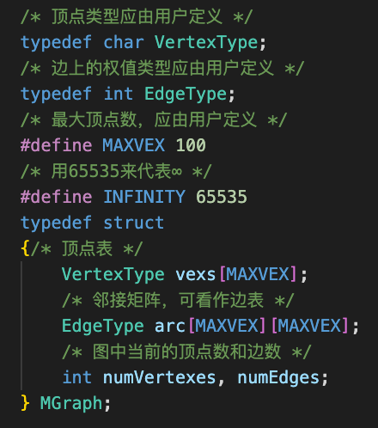
创建邻接矩阵示例
时间复杂度为O(n²)

Slide 32
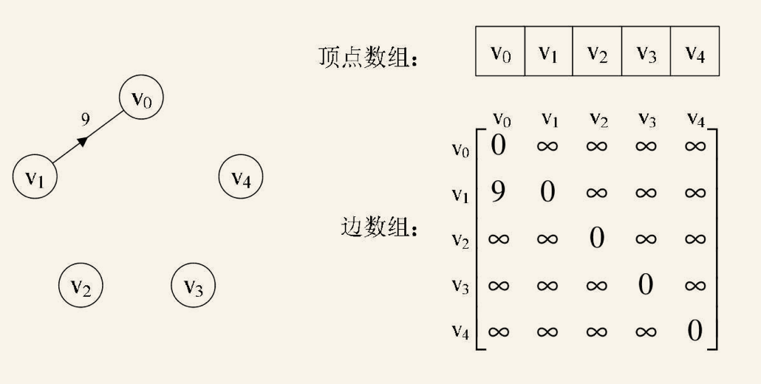
邻接矩阵的一些问题
假如这个矩阵是个稀疏矩阵，空间浪费很大。这是顺序存储，预先分配空间这个特点必有的缺陷。所以，要不试试链式存储？

Slide 33
邻接表
1. 图中顶点用一个一维数组存储，当然，顶点也可以用单链表来存储，不过数组可以较容易地读取顶点信息，更加方便。另外，对于顶点数组中，每个数据元素还需要存储指向第一个邻接点的指针，以便于查找该顶点的边信息。
2. 图中每个顶点vi的所有邻接点构成一个线性表，由于邻接点的个数不定，所以用单链表存储，无向图称为顶点vi的边表，有向图则称为顶点vi作为弧尾的出边表。

Slide 34
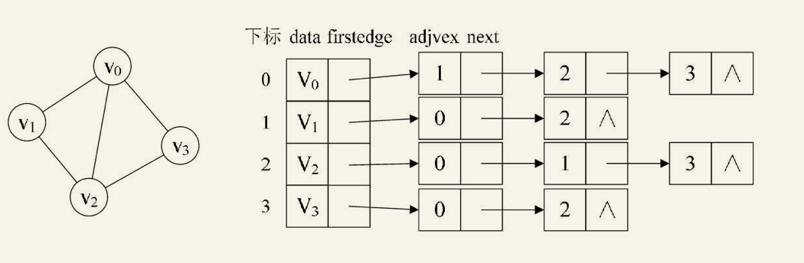
无向图邻接表
存放此顶点相邻的顶点链表的头结点
单链表结点由顶点名+next指针组成
数组
链表

Slide 35
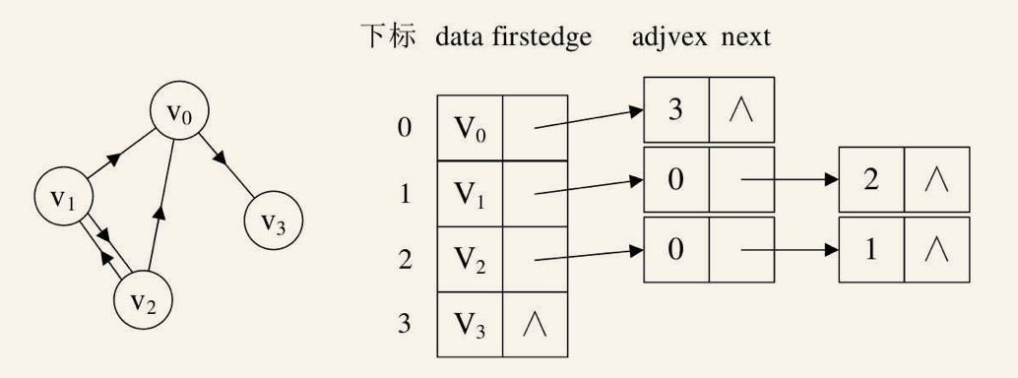
有向图邻接表
存放此顶点相邻的顶点链表的头结点
单链表结点由顶点名+next指针组成
数组
链表

Slide 36
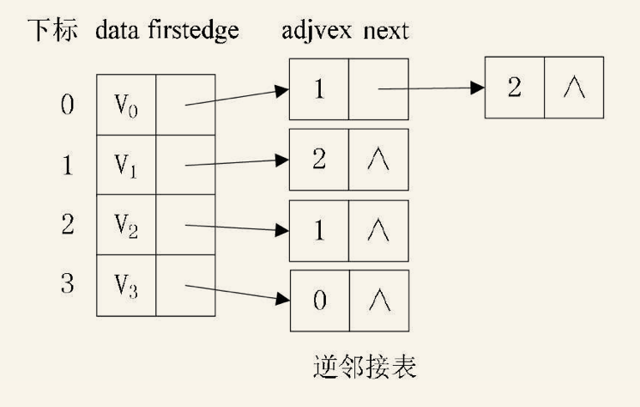
逆邻接表
逆邻接表方便计算顶点的入度

Slide 37
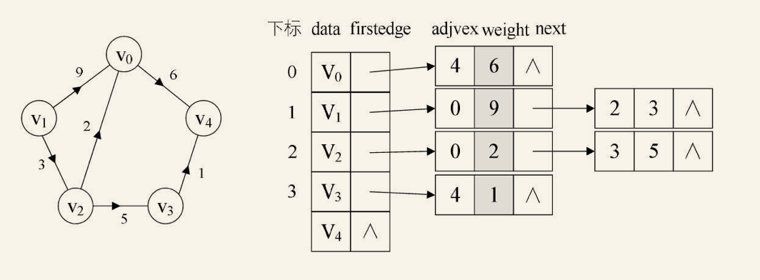
带权重图的邻接表
单链表结点由顶点名+权重+next指针3部分组成

Slide 38
4.图的遍历
深度优先遍历(Depth_First_Search)
广度优先（ Breadth_First_Search ）
请参照二叉树
先序遍历理解深度遍历
层次遍历理解广度优先

Slide 39
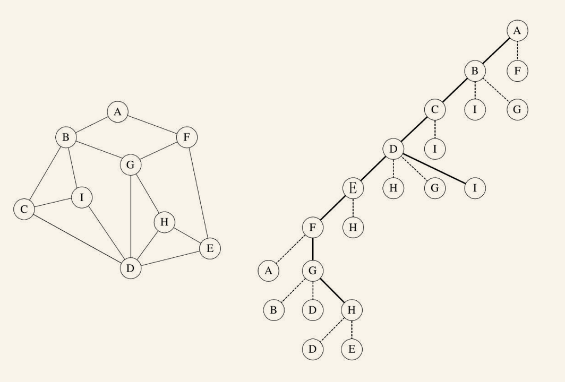
深度优先遍历
右图即一种深度遍历的方式
A -> B->C->D->E->F->G->H->I
类似于树的先序遍历先序，可以用栈来实现。

Slide 40
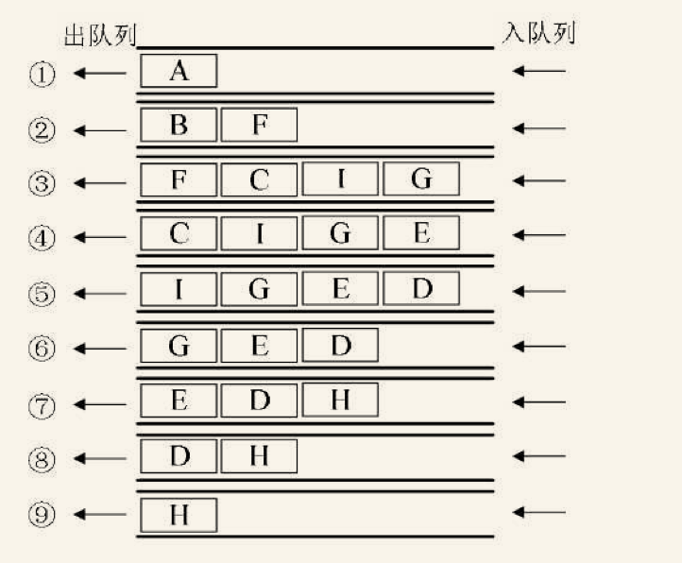
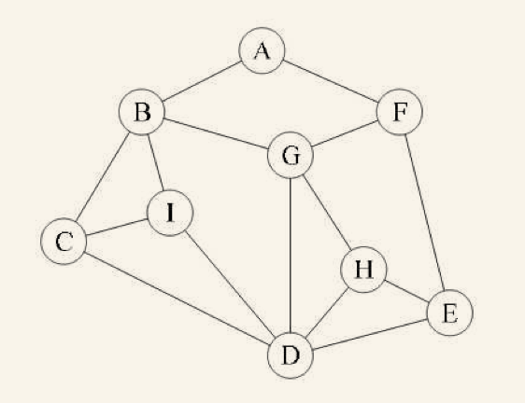
广度优先遍历

Slide 41
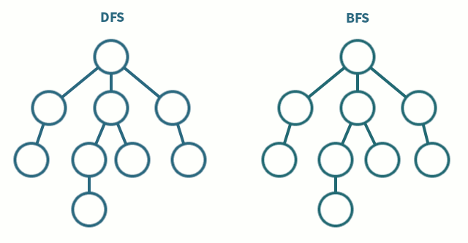
两种遍历比较

Slide 42
4.图的遍历总结
深度优先遍历 和树的 先序遍历类似，用栈实现
广度优先和树的层次遍历类似，用队列实现
它们是面试求职最常被考得的知识点之一

Slide 43
扩展：图的遍历
对于深度和广度而言，已经不是简单的算法实现问题，完全可以上升到方法论的角度：
你求学可以博览群书、不求甚解（广度），也可以深钻细研、鞭辟入里( 深度)
你旅游是走马观花(广度)， 还是深度体验(深度)；
你交友是四海之内皆兄弟（广度)， 还是人生得一知己足矣(深度)
其实都无对错之分，深度和广度是既矛盾又统一的两个方面，偏颇都不可取，望同学们自己慢慢体会

Slide 44
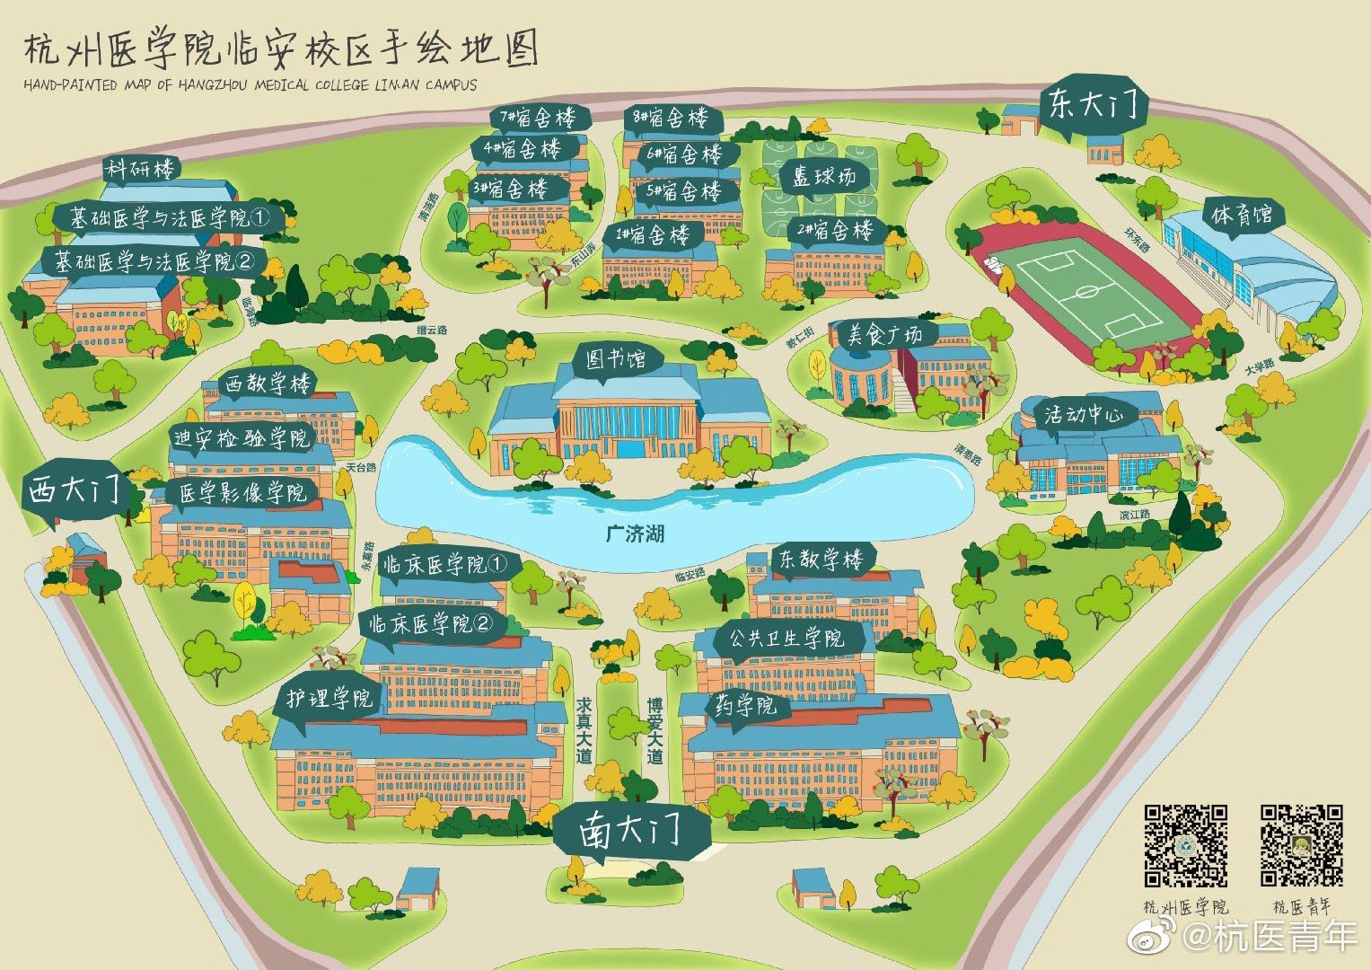
5.最小生成树

Slide 45
5.最小生成树
临安校区有25栋楼，需要搭建校园网，让每一幢楼之间都可以通过网线连接起来，但网线总长度尽量短，请问怎么布线给学校省钱？

Slide 46
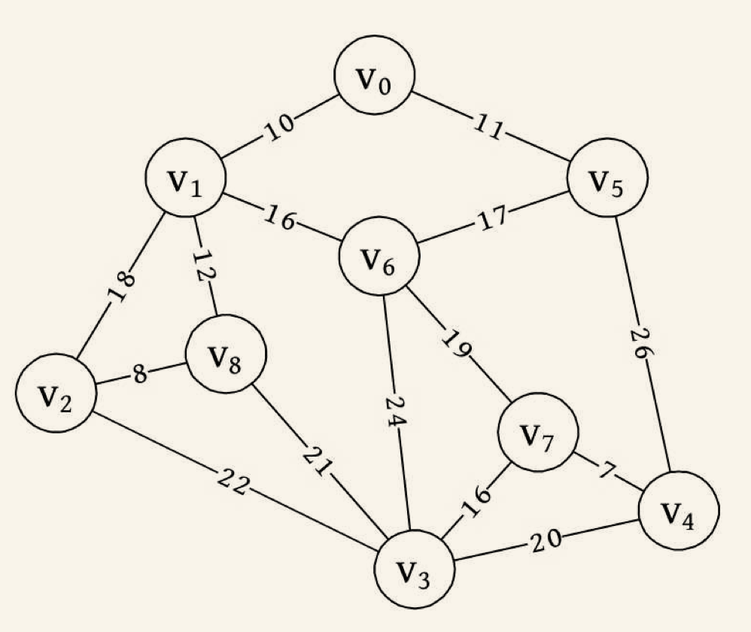
5.最小生成树
先把学校的每栋楼简化为顶点，边长的权重为每栋楼之间距离(10米为1单位)。于是一个铺网线的问题就简化为一个图的算法问题。

Slide 47
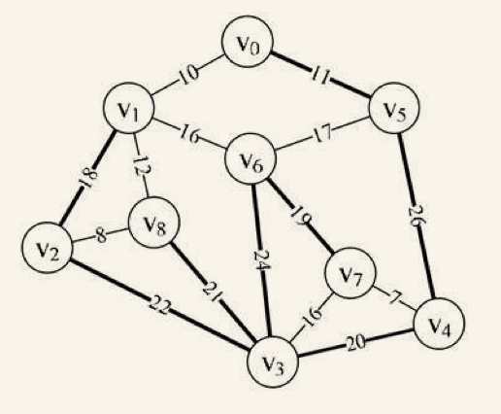
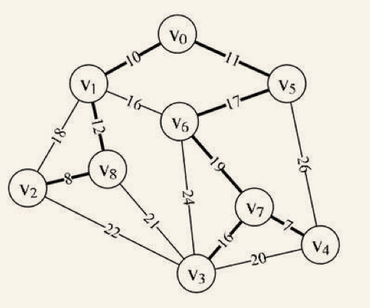
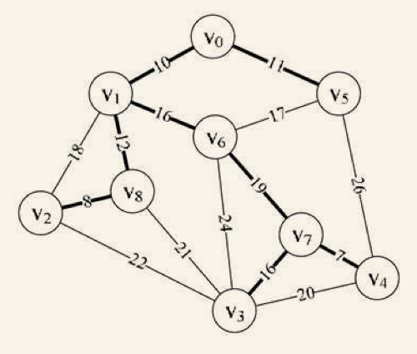
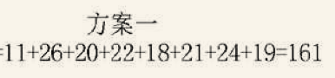
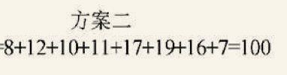

你想选哪种方案？
黑色加粗的线连接起所有的顶点

Slide 48
5.最小生成树
我们在讲图的定义和术语时，曾经提到过，一个连通图的生成树是一个极小的连通子图(21页ppt)，它要满足：
含有图中全部的顶点
但只有足以构成一棵树的n-1条边。
连通(每点之间都有路径可到达)
显然上面的三个方案都是原图的生成树。那么我们把构造连通网的最小代价生成树称为最小生成树（Minimum Cost SpanningTree）。

Slide 49
如何寻找最小生成树
有2种算法可以获取最小生成树
普里姆算法（Prim）---- 以点寻找
克鲁斯卡尔（Kruskal）----以边寻找
Notes:
https://www.cnblogs.com/biyeymyhjob/archive/2012/07/30/2615542.html

Slide 50
普里姆算法（Prim）
输入：一个加权连通图，其中顶点集合为V，边集合为E；
初始化：V_{new} = {x}，其中x为集合V中的任一节点（起始点），E_{new} = {},为空；
重复下列操作，直到V_{new} = V：
在集合E中选取权值最小的边<u, v>，其中u为集合V_{new}中的元素，而v不在V_{new}集合当中，并且v∈V（如果存在有多条满足前述条件即具有相同权值的边，则可任意选取其中之一）；
将v加入集合V_{new}中，将<u, v>边加入集合E_{new}中；
输出：使用集合V_{new}和E_{new}来描述所得到的最小生成树。

Slide 51








普里姆算法（Prim）

Slide 52
普里姆算法正确性证明
反证法：假设prim生成的不是最小生成树
设 prim生成的树为G0
假设存在G_{min}使得cost(G_{min})<cost(G₀) 则在G_{min}中存在<u,v>不属于G₀
将<u,v>加入G₀中可得一个环，且<u,v>不是该环的最长边(这是因为<u,v>∈G_{min})
这与prim每次生成最短边矛盾
故假设不成立，命题得证.

Slide 53
克鲁斯卡尔（Kruskal）
假设N=(V,{E})是连通网，则
令最小生成树的初始状态为只有n个顶点而无边的非连通图T={V,{}}，图中每个顶点自成一个连通分量。
在E中选择代价最小的边，若该边依附的顶点落在T中不同的连通分量上，则将此边加入到T中，否则舍去此边而选择下一条代价最小的边。
循环第2步，直至T中所有顶点都在同一连通分量上。

Slide 54








克鲁斯卡尔（Kruskal）

Slide 55

克鲁斯卡尔（Kruskal）

Slide 56
Prim和Kruskal 的共同点和区别
Prim：不断寻找下一个点
这个点不在已找到点(简称旧点集合)中
旧点和新点之间的边长最短
Kruskal：不断寻找下一条边
这个边的两个顶点处于不同连通分量(即当下彼此是分割开的，一旦选择了这条边，就连接了2个部分，缩小了分散的程度)
边长要最短
殊路同归：最后找的的结果是一致的

Slide 57

终点
起点
最短路径：假设同学们做16号线到达绿汀站，如何选择一条最快的地铁转乘路线到达火车东站？
Notes:
2022年杭州亚运会之前的杭州地铁图一部分

Slide 58
6.最短路径
两点间最短路径有两种类型：
考虑两点的距离(权重)，最终边的权重之和最小为最短路径
不考虑两点的距离，只考虑经过的边数

Slide 59

6.最短路径
把地铁图简化，每个顶点代表一个地铁站，顶点之间代表需要的时间。一个具体问题，就这样抽象成一个图的问题

Slide 60
6.迪杰斯特拉算法(Dijkstra)
先引进两个集合S和U。
S: 记录已求出最短路径的顶点(以及相应的最短路径长度)
U: 记录还未求出最短路径的顶点(以及该顶点到起点s的距离)

Slide 61
6.迪杰斯特拉算法(Dijkstra)
G={V(顶点),E(边/弧)}
1. 初始时令 S={V₀},U=V-S={其余顶点}，U中顶点对应的距离值，若存在<V₀,V_{i}>，d(V₀,V_{i})为<V₀,V_{i}>边上的权值，若不存在<V₀,V_{i}>，d(V₀,V_{i})为∞
2. 从U中选取一个与S中顶点有关联边且权值最小的顶点W(也就是当前到起点的路径长度d最短的点)
2.1 加入到S中
2.2 对其余U中顶点的距离值进行修改：若加进W作中间顶点，从V₀ 到V_{i}的距离值缩短，则修改此距离值 也就是d( v₀,v_{w})+d(v_{w}, ,v_{i}) < d(v₀,v_{i}) ，则更新
3. 重复上述步骤2、3，直到S中包含所有顶点

Slide 62

6.迪杰斯特拉算法(Dijkstra)

Slide 63

0 初始化
S= {v₀}
U={v₁,v₂,v₃,v₄,v₅,v₆,v₇,v₈}
- : 表示还未可达
0-1-2...简化表示 v₀ –v₁-v₂点的路径
绿色表示是新增的数据，橙色表示数据被更新
 | v₁ | v₂ | v₃ | v₄ | v₅ | v₆ | v₇ | v₈
v₀ 到v_{x}点的最短距离 | 1 | 5 | - | - | - | - | - | -
路径 | 0-1 | 0-2 | - | - | - | - | - | -

Slide 64
1
S= {v₀,v₁}
U={v₂,v₃,v₄,v₅,v₆,v₇,v₈}
- : 表示还未可达
0-1-2...简化表示 v₀ –v₁-v₂点的路径
绿色表示是新增的数据，橙色表示数据被更新
 | v₁ | v₂ | v₃ | v₄ | v₅ | v₆ | v₇ | v₈
v₀ 到v_{x}点的最短距离 | 1 | 4 | 8 | 6 | - | - | - | -
路径 | 0-1 | 0-1-2 | 0-1-3 | 0-1-4 | - | - | - | -

Slide 65
2
S= {v₀,v₁ ,v₂}
U={v₃,v₄,v₅,v₆,v₇,v₈}
- : 表示还未可达
0-1-2...简化表示 v₀ –v₁-v₂点的路径
绿色表示是新增的数据，橙色表示数据被更新
 | v₁ | v₂ | v₃ | v₄ | v₅ | v₆ | v₇ | v₈
v₀ 到v_{x}点的最短距离 | 1 | 4 | 8 | 5 | 11 | - | - | -
路径 | 0-1 | 0-1-2 | 0-1-3 | 0-1-2-4 | 0-1-2-5 | - | - | -

Slide 66
3
S= {v₀,v₁ ,v₂, v₄}
U={v₃,v₅,v₆,v₇,v₈}
- : 表示还未可达
0-1-2...简化表示 v₀ –v₁-v₂点的路径
绿色表示是新增的数据，橙色表示数据被更新
 | v₁ | v₂ | v₃ | v₄ | v₅ | v₆ | v₇ | v₈
v₀ 到v_{x}点的最短距离 | 1 | 4 | 7 | 5 | 8 | 11 | 14 | -
路径 | 0-1 | 0-1-2 | 0-1-2-4-3 | 0-1-2-4 | 0-1-2-4-5 | 0-1-2-4-6 | 0-1-2-4-7 | -

Slide 67
4
S= {v₀,v₁ ,v₂, v₄, v₃}
U={v₅,v₆,v₇,v₈}
- : 表示还未可达
0-1-2...简化表示 v₀ –v₁-v₂点的路径
绿色表示是新增的数据，橙色表示数据被更新
 | v₁ | v₂ | v₃ | v₄ | v₅ | v₆ | v₇ | v₈
v₀ 到v_{x}点的最短距离 | 1 | 4 | 7 | 5 | 8 | 10 | 14 | -
路径 | 0-1 | 0-1-2 | 0-1-2-4-3 | 0-1-2-4 | 0-1-2-4-5 | 0-1-2-4-3-6 | 0-1-2-4-7 | -

Slide 68
5
S= {v₀,v₁ ,v₂, v₄, v₃, v₅ }
U={v₆,v₇,v₈}
- : 表示还未可达
0-1-2...简化表示 v₀ –v₁-v₂点的路径
绿色表示是新增的数据，橙色表示数据被更新
 | v₁ | v₂ | v₃ | v₄ | v₅ | v₆ | v₇ | v₈
v₀ 到v_{x}点的最短距离 | 1 | 4 | 7 | 5 | 8 | 10 | 13 | -
路径 | 0-1 | 0-1-2 | 0-1-2-4-3 | 0-1-2-4 | 0-1-2-4-5 | 0-1-2-4-3-6 | 0-1-2-4-5-7 | -

Slide 69
6
S= {v₀,v₁ ,v₂, v₄, v₃, v₆}
U={v₇,v₈}
- : 表示还未可达
0-1-2...简化表示 v₀ –v₁-v₂点的路径
绿色表示是新增的数据，橙色表示数据被更新
 | v₁ | v₂ | v₃ | v₄ | v₅ | v₆ | v₇ | v₈
v₀ 到v_{x}点的最短距离 | 1 | 4 | 7 | 5 | 8 | 10 | 12 | 17
路径 | 0-1 | 0-1-2 | 0-1-2-4-3 | 0-1-2-4 | 0-1-2-4-5 | 0-1-2-4-3-6 | 0-1-2-4-3-6-7 | 0-1-2-4-3-6-8

Slide 70
7
S= {v₀,v₁ ,v₂, v₄, v₃, v₆, v₇} U={v₈}
- : 表示还未可达
0-1-2...简化表示 v₀ –v₁-v₂点的路径
绿色表示是新增的数据，橙色表示数据被更新
 | v₁ | v₂ | v₃ | v₄ | v₅ | v₆ | v₇ | v₈
v₀ 到v_{x}点的最短距离 | 1 | 4 | 7 | 5 | 8 | 10 | 12 | 16
路径 | 0-1 | 0-1-2 | 0-1-2-4-3 | 0-1-2-4 | 0-1-2-4-5 | 0-1-2-4-3-6 | 0-1-2-4-3-6-7 | 0-1-2-4-3-6-7-8

Slide 71
8
S= {v₀,v₁ ,v₂, v₄, v₃, v₆, v₇, v₈}
U={}
- : 表示还未可达
0-1-2...简化表示 v₀ –v₁-v₂点的路径
绿色表示是新增的数据，橙色表示数据被更新
 | v₁ | v₂ | v₃ | v₄ | v₅ | v₆ | v₇ | v₈
v₀ 到v_{x}点的最短距离 | 1 | 4 | 7 | 5 | 8 | 10 | 12 | 16
路径 | 0-1 | 0-1-2 | 0-1-2-4-3 | 0-1-2-4 | 0-1-2-4-5 | 0-1-2-4-3-6 | 0-1-2-4-3-6-7 | 0-1-2-4-3-6-7-8

Slide 72

结果
Notes:
网上一个例子
https://blog.csdn.net/swustzhaoxingda/article/details/84318570

Slide 73

算法动图
Notes:
网上一个例子
https://blog.csdn.net/swustzhaoxingda/article/details/84318570
https://www.zhihu.com/question/20972566/answer/916667214

Slide 74
6.迪杰斯特拉算法(Dijkstra)
程序写法请看书上
Dijkstra其实是如下一个过程：不断地从 U集合中找一点，其与S集合的点路径最短，然后把它加入到S中。
S 空
U满
S 满
U空

Slide 75
6.Dijkstra的正确性证明
。
算法第一步S={s}，只包含出发结点，且D[s]=0，故而满足属性1，更新相邻结点之后，容易证明，也满足属性2。属性3则需要证明，过程如下。
证明：假设D_est[n]不是n的最短路径，因为D_est是只通过S中结点的最短路径，所以结点n的真实的最短路径必然会经过集合S之外的结点，设路径上第一个非S中的点为j。则真实的最短路径的形式为s->...->j->...->n。因为假设了j之前的点都是S中的，所以根据属性2，D_est[j] < =D[n] < D_est[n]，与n是估值最小的结点矛盾，所以属性成立。
算法接下来的操作是把n加入S，并试图更新V-S中结点的距离估值，容易证明，3-5步的一次操作之后，属性1-3仍然满足，所以得证。
属性1. S中任意m的点的的路径长度D[m]就是其最短路径。
属性2. 估值函数满足下述条件：
也就是说，对于V-S中的任意结点n，其估值路径D_est[n]是其只通过S中结点的最短路径。
属性3. V-S中估值最小的点n，D_est[n]的值就是其最短路径
Notes:
https://blog.csdn.net/softee/article/details/39034129

Slide 76

7.拓扑排序
平时生活中，完成一项事情之前常常是需要完成其他事情(也就是前提)

Slide 77
7.拓扑排序—AOV网
在一个表示工程的有向图中，用顶点表示活动，用弧表示活动之间的优先关系，这样的有向图为顶点表示活动的网，我们称为AOV网（ActivityOn Vertex Network）

Slide 78
7.拓扑序列
设G=(V,E)是一个具有n个顶点的有向图，V中的顶点序列v₁，v₂，……，v_{n}，满足若从顶点vi到vj有一条路径，则在顶点序列中顶点vi必在顶点v_{j}之前。则我们称这样的顶点序列为一个拓扑序列。

Slide 79
7.拓扑排序
所谓拓扑排序，其实就是对一个有向图构造拓扑序列的过程。构造时会有两个结果，
如果此网的全部顶点都被输出，则说明它是不存在环（回路）的AOV网；
如果输出顶点数少了，哪怕是少了一个，也说明这个网存在环（回路），不是AOV网。

Slide 80


7.拓扑排序
活动图👆
活动图的邻接表👉

Slide 81
7.拓扑排序
拓扑排序算法描述：
初始状态，一个活动图
不断寻找入度为0顶点，然后输出其中一个入度为0的顶点，假设为x,然后更新所有以x为起点连接的顶点y的入度，将y的入度-1。
不断循环步骤2，知道所有顶点都输出。

Slide 82

7.拓扑排序过程
v₀,v₁,v₃都是入度为0的结点，也就是说如果这是一个任务，他们前面是没有限制，可以马上开始进行

Slide 83


7.拓扑排序过程 1

Slide 84


7.拓扑排序过程2

Slide 85

7.拓扑排序过程3 和4

Slide 86

7.拓扑排序过程5和6

Slide 87

7.拓扑排序过程7和8...
接下来的过程不再举例

Slide 88
7.拓扑排序过程3
最终拓扑排序打印结果为3->1->2->6->0->4->5->8->7->12->9->10->13->11。当然这结果并不是唯一的一种拓扑排序方案。

Slide 89
7.拓扑排序再唠唠
拓扑排序其实就是事件完成的流程，只有已经都准备好了(入度为0)，一件事才能发生,这和我们的日常逻辑是一样的

Slide 90

8.关键路径基础---AOV网
基于AOV网，用边上的权值表示活动的持续时间，这种有向图的边表示活动的网，我们称之为AOE网（Activity On Edge Net-work）。
不要记概念，主要记住这张图就能反推定义了

Slide 91
AOV网
顶点v₀，v₁，……，v₉分别表示活动完成结点，弧<v₀,v₁>，<v₀,v₂>，……，<v₈,v₉>都表示一个活动，用a₀，a₁，……，a₁₂表示，它们的值代表着活动需要的时间，比如弧<v₀,v₁>就是从源点开始的第一个活动a₀，它的时间是3个单位。

Slide 92

8.关键路径
即使有些步骤比较快，但它还是要等到最慢的活动(发动机完成)完成，才能往下走
我们把路径上各个活动所持续的时间之和称为路径长度，从源点到汇点具有最大长度的路径叫关键路径，在关键路径上的活动叫关键活动。上图的关键路径是：开始→发动机完成→部件集中到位→组装完成，路径长度为5.5。

Slide 93
8. 关键路径的作用
如果我们需要缩短整个工期，去改进轮子的生产效率，哪怕改动成0.1也是无益于整个工期的变化，只有缩短关键路径上的关键活动时间才可以减少整个工期长度。例如如果发动机制造缩短为2.5，整车组装缩短为1.5，那么关键路径长度就为4.5，整整缩短了一天的时间

Slide 94
8. 关键路径的作用再唠叨
所以关键路径 是用来分析在整个项目流程中，哪些子流程是短板，然后可以针对性去优化它们，达到优化整体项目的目的。

Slide 95
8. 关键路径算法原理
观察👈图，因为要部件集中，至少需要3.5个小时。但是，对于“外壳”这个流程，它只需要2.5小时，说明它有1小时的空闲期。负责“外壳”流程的工人最多可以拖延1小时开始，也就是说：最早开始时间是0，最晚开始时间是1
1
1
1
0.5
开始
结束
开始
结束

Slide 96
8. 关键路径算法原理
除了 “发动机”这个子流程，其他子流程在3.5小时内，都可以拖延，也就是最早开始的时候和最晚需要开始的时间之间有空闲时间，
但对于“发动机”这个子流程，它不行，在3.5小时内，它没有空余的时间。
也就是说：
最早开始的时候=最晚需要开始的时间
所以 求关键路径，就是寻找 满足上述要求的结点就可以寻找到一条关键路径

Slide 97
8. 关键路径求解
下面将讲解关键路径的求解算法过程，程序请参考书

Slide 98


关键路径的数据准备
👆图的邻接表👉

Slide 99

1.根据拓扑排序求etv
Etv (earliest time of vertex)事件最早发生时间

Slide 100
2. 逆拓扑排序求ltv

Slide 101

2. 逆拓扑排序逐个求ltv
ltv(latest time of vertex) 顶点v_{x}最迟发生的时间 ，用来记录每个顶点完成的最迟时间，上图有10个顶点，初始化为终点最早结束的时间，也就是拓扑排序计算出来的时间

Slide 102

2. 1
没有以v₉作为起点的弧，所以不用处理
27 27 27 27 27 27 27 27 27 27
ltv

Slide 103

2. 2
27 27 27 27 27 27 27 27 24 27
ltv

Slide 104
2. 3
27 27 27 27 27 27 27 19 24 27
ltv

Slide 105
2. 4
27 27 27 27 27 27 13 19 24 27
ltv

Slide 106
2. 5
27 27 27 27 27 25 13 19 24 27
ltv

Slide 107

2. 6
27 27 27 27 15 25 13 19 24 27
ltv

Slide 108
2. 7
27 27 27 12 15 25 13 19 24 27
ltv

Slide 109
2. 8
V₃方向： 12-8=4
V₅方向： 25-7=18
27 27 4 12 15 25 13 19 24 27
ltv

Slide 110
2. 9
V₄方向： 15-6=9
V₃方向： 12-5=7
27 7 4 12 15 25 13 19 24 27
ltv

Slide 111
2. 10
V₁方向： 7-3=4
V₂方向： 4-4=0
0 7 4 12 15 25 13 19 24 27
ltv

Slide 112


2. 关键路径
关键路径：
最早发生时间 = 最晚发生时间 的顶点组成的路径

Slide 113
这堂课我们学了撒？
Notes:
另一个例子：狗会叫，猫会叫，鸭子也会叫，那他们可以抽象成 一个动物对象，这个动物对象有叫这个动作，但至于具体如何叫，就不是抽象数据模型的职责了，而是具体数据类型的职责

Slide 114

总结

